Slide 1
الجهــاز العظمـى
يتكون الجهاز العظمي من جملة من العظام المختلفة الشكل والتي تشترك مع عدة غضاريف في تكوين الهيكل العظمي للجسم .
تشكل العظام حوالى 15 : 19 % من وزن الجسم فى الرجال و16 %من النساء و14 %من المواليد
ويبلغ عدد العظام المكونة للجسم البشري 206 عظمة تختلف أطوالها، فمنها القصير ومنها الطويل وتنشأ العظام على هيئة غضاريف قبل ولادة الجنين بزمن طويل.
والغضروف نسيج متين ولكنه لين ويبقى زمن طويل وينمو الجنين وتتقلص الغضاريف أي يترسب عليها أملاح الكالسيوم فتصبح نسيجاً عظمياً صلباً وأول عظم يتقلص في الجسم هو عظم الترقوة. وفيما يلي قائمة بعدد العظام بخلاف الـ 6 عظمات الخاصة بالأذن :
22 عظمة موجودة في الجمجمة.
1 العظم اللامي.
51 عظمة موجودة في العمود الفقري الأضلاع والقص.
64 عظمة موجودة في الذراعان واليدان.
62 عظمة تتواجد في الساقان والقدمان.

Slide 2
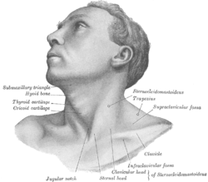
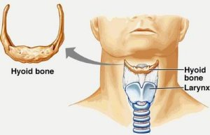
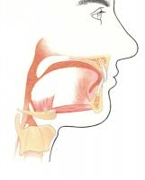
العظم اللامي
العظم اللاّمِيّ : هو عظم على شكل حدوة يقع في مقدمة الرقبة تحت الذقن وفوق الغضروف الدرقي, تتصل به عضلاتٌ عديدةٌ تمسكه بحذر، منهااللسان وقاعدة الجمجمة والغضروف الدرقي ولسان المزمار، وهو الغضروف الوحيد المنفصل عن الهيكل العظمي. يوجد العظم اللامي في المحور الهيكلي في خط منتصف الجسم.

Slide 3
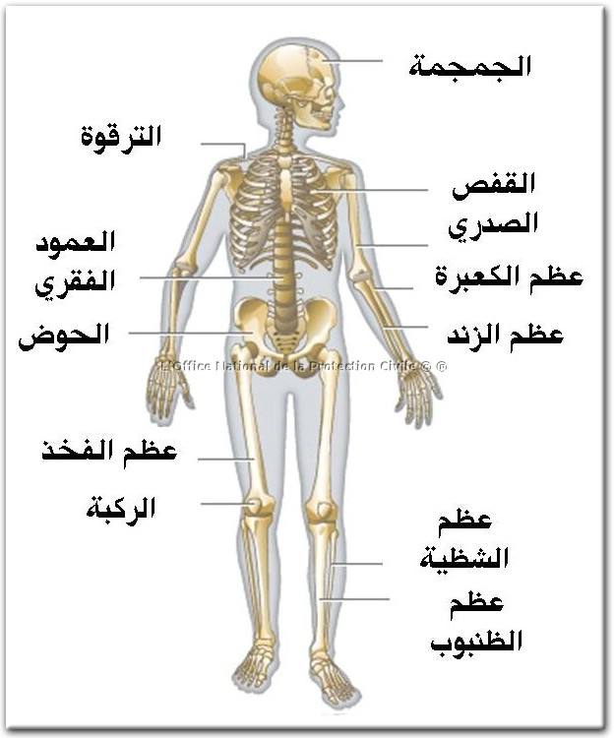

Slide 4
وظيفة الهيكل العظمي:
ـ تعمل العظام كروافع ميكانيكية لتسهيل حركة الانسان
يكون المحور الأساسي للجسم.
ـ يكسب الجسم شكله وقوامه.
ـ حماية الأحشاء والأعضاء المختلفة.
ـ تتصل بعظامه عضلات الجسم الإرادية.
ـ تحتوي عظامه على نخاع العظم الأحمر والذي تتكون فيه وتنضج كرات الدم المختلفة.
ـ يعتبر مصدراً لأملاح الكالسيوم في الجسم.

Slide 5
أنواع العظام:
وتنقسم العظام من حيث الشكل إلى عدة أنواع هي:
ـ عظام طولية: مثل عظمة الزند والفخد والساق والساعد
عظام قصيرة: مثل عظام الرسغين والمشط والسلاميات .
عظام غير منتظمة الشكل: مثل عظام الفقرات.
عظام مفلطحة: مثل عظمة لوحة الكتف.
عظام السمسمية : مثل الردفة
عظام مجوفة : عظام الجمجمة

Slide 6
تركيب العظام
1 ـ السمحاق الخارجى
2 ـ القشرة
3 ـ السمحاق الداخلى
4 ـ النخاع العظمى

Slide 7
1 ـ السمحاق الخارجى
عبارة عن غشاء ليفى يغطى العظمة من الخارج ، وغنى بالاوعية الدموية التى تنفذ منة لتصل الى الجزء التالى للعظمة وهو القشرة وتوصل هذة الاوعية الدموية الغذاء الدموى للعظمة

Slide 8
2 ـ القشرة
وهى طبقة صلبة متينة يغلفها من الخارج السمحاق الخارجى وتكون الجزء الخارجى الصلب للعظمة وخلايا العظمة متقاربة ومتراصة ومتماسكة وتختلف صلابة القشرة من عظمة الى اخرى حسب وظيفتها والثقل الواقع عليها من الجسم

Slide 9
3 ـ السمحاق الداخلى
هو غشاء رقيق مثل السمحاق الخارجى غير انة ارق منة ويبطن القشرة من الداخل كما يحيط بنخاع العظمة ويساعد السمحاقالداخلى على نمو القشرة فى السمك

Slide 10
4 ـ النخاع العظمى
هو الجزء الداخلى للعظمة الذى يغلفة السمحاق الداخلى وهو عبارة عن النسيج الدهنى الاحمر او الاصفر الذى يملا التجويف العظمة ويدخل بين فجوات جزئها الاسفنجى
والنخاع العظمى من اهم المصادر الاساسية لتكوين الكرات الدموية الحمراء

Slide 11
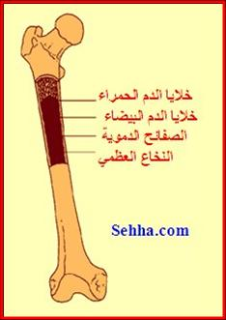
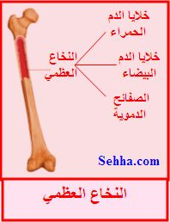

Slide 12
أقسام الهيكل العظمي:
يمكن تقسيم الهيكل العظمي إلى جزئن هما:
الهيكل العظمي الطرفي:
ويتكون من الهيكل العظمي للطرف العلوي وأيضاً الطرف السفلي.
الهيكل العظمي المحوري

Slide 13
الهيكيل العظمى الطرفى
عظام الطرف العلوى
عظم الترقوة
عظم اللوح
عظم العضد
عظم الساعد ( الزند والكعبرة )
عظام رسغ اليد
عظام مشط اليد
عظام سلاميات الاصابع

Slide 14
1- عظـم الترقوة: Clavicle Bone:
في تشريح جسم الإنسان تصنّف التَّرْقُـوَة كَعظم طويل يشكّل جزءاً من حزام الكتف (حزام الصدر). وتأخذ التَّرْقُـوَة اسمها اللاتيني من (باللاتينية: clavicula) التي تعني "المفتاح الصغير" وذلك لأنها تدور حول محورها كالمفتاح عندما يكون الكتف مبعَّداً عن الجذع (يمكن الإحساس بهذه الحركة بواسطة اليد المقابلة لليد المبعَّدة) عند بعض الأشخاص وخاصة الإناث اللواتي قد يملكن قدراً أقل من الشحم في هذه المنطقة.

Slide 15
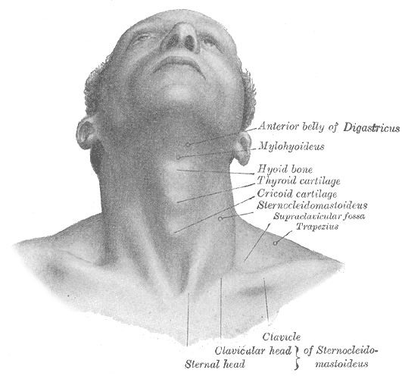

Slide 16
وتوجد الترقوة فى الجزء الأمامى الأعلى العلوى للصدر أسفل الرقبة، فى وضع أفقى بين عظم القص من الجهة الداخلية، والنتوء الأخرومى Acromion process لعظم اللوح من الخارج0
وعظم الترقوة من العظام الطويلة، لها جسم وطرفان: طرف داخلى وطرف خارجى، وكذلك لها حرفان أمامى وخلفى وسطحان علوى وسفلى0

Slide 17
الجسم Body of Clavicle:
وينقسم إلى ثلث خارجى مبطط محدب من الخلف مقعر من الأمام وعلى ثلثين داخليين فى وضع مقعر من الخلف محدب من الأمام0
وللجسم سطح علوى يمكن حسه تحت الجلد، وسطح سفلى به ميزاب للعضلة تحت الترقوة فى الجزء الداخلى0 وتتصل بعض الأربطة بالجزء الخارجى لتثبيت عظم الترقوة بعظم اللوح، ولذلك كان هذا الجزء من الترقوة خشناً0

Slide 18
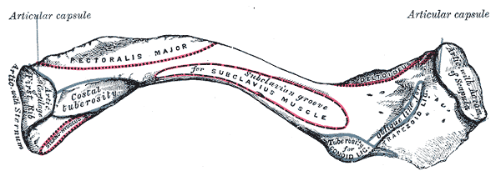

Slide 19
الطرف الخارجى: Lateral end:
مبطط ويوجد عليه سطح بيضى الشكل يتمفصل مع النتوء الأخرومى لعظم اللوح0
الطرف الداخلى: Medial End:
منشورى الشكل يتمفصل مع الزاوية العليا الخارجية لعظم القص وكذلك مع غضروف الضلع الأول (السطح العلوى)0
ويلاحظ أن أضعف جزء فى الترقوة هو عند اتصال الثلث الخارجى بالثلثين الداخليين ولذلك فهو أكثر أجزاء الترقوة تعرضاً للكسر0

Slide 20
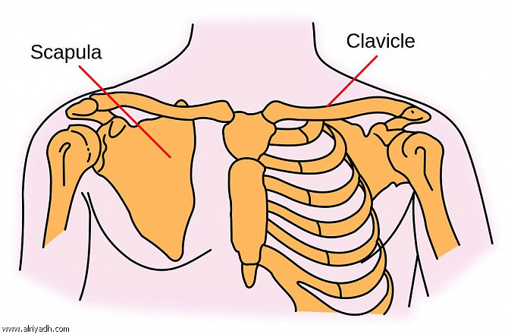
        اشكال عظام الترقوة

Slide 21
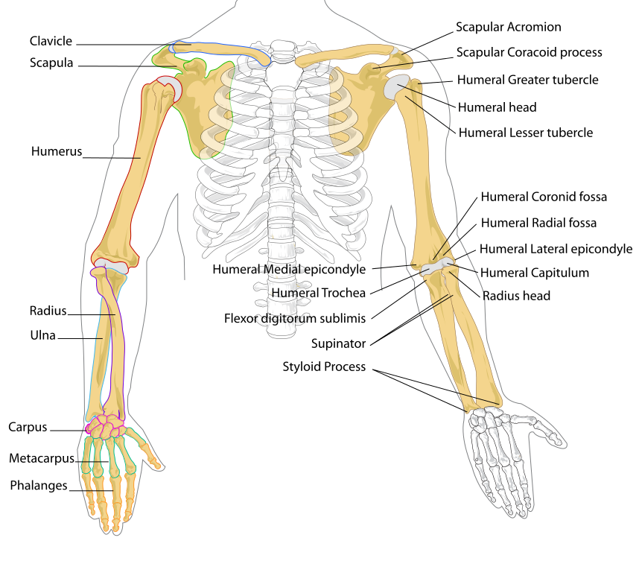

Slide 22
وظائف الترقوة
تقدم دعماً صلباً للكتف والطرف ويؤدي هذا الترتيب إلى حفظ الطرف العلوي (الذراع) بعيداً عن الصدر ليتمتع بأقصى مدى ممكن من الحركة.
تنقل الضغوط والتأثيرات الخارجية من الطرف العلوي إلى الهيكل العظمي المحوري.

Slide 23
التطور
التَّرْقُـوَة هي أولى العظام التي تبدأ عملية التمعظم (ترسيب أملاح الكالسيوم ) وذلك أثناء تطور الجنين وخلال الأسبوعين السابع والثامن من الحمل. ولكنها مع ذلك إحدى آخر العظام التي تنهي هذه العملية وذلك حوالي السنة 21الى 25 من العمر وبذلك تتم عملية التمعظم للترقوة.

Slide 24
إصابات التَّرْقُـوَة
الخلع الأخرمي الترقوي
الخلع القصي الترقوي
كسر التَّرقُوَة

